Slide 1






"Архітектурна спадщина
вулиці Проскурівської
міста Хмельницький"
Трубнікова Аліса Євгенівна
учениця 9 класу
Комунальний заклад загальної середньої освіти «Ліцей №1 імені Володимира Красицького Хмельницької міської ради»
Хмельницьке територіальне відділення МАН
Науковий керівник:
Антонова Оксана Григорівна (вчителька історії)

Slide 2
Науковий апарат дослідження
Мета: дослідити історію найцікавіших будівель центральної найстарішої вулиці Хмельницького – Проскурівської.
Завдання дослідження:
1. Розглянути історію окремих будинків за адресами Проскурівська 7, 13, 18, 46, 47 та 83.
2. З’ясувати, як вулиця та її будівлі пов’язані з життям міста.
3. Створити маршрут для екскурсії, щоб показати найцікавіші місця на вулиці Проскурівській.
Новизна дослідження: комплексний підхід до вивчення Проскурівської як історичної вулиці через призму її знакових будівель, що сприяє збереженню історичної пам’яті міста та формуванню туристичної привабливості міста Хмельницького.

Slide 3

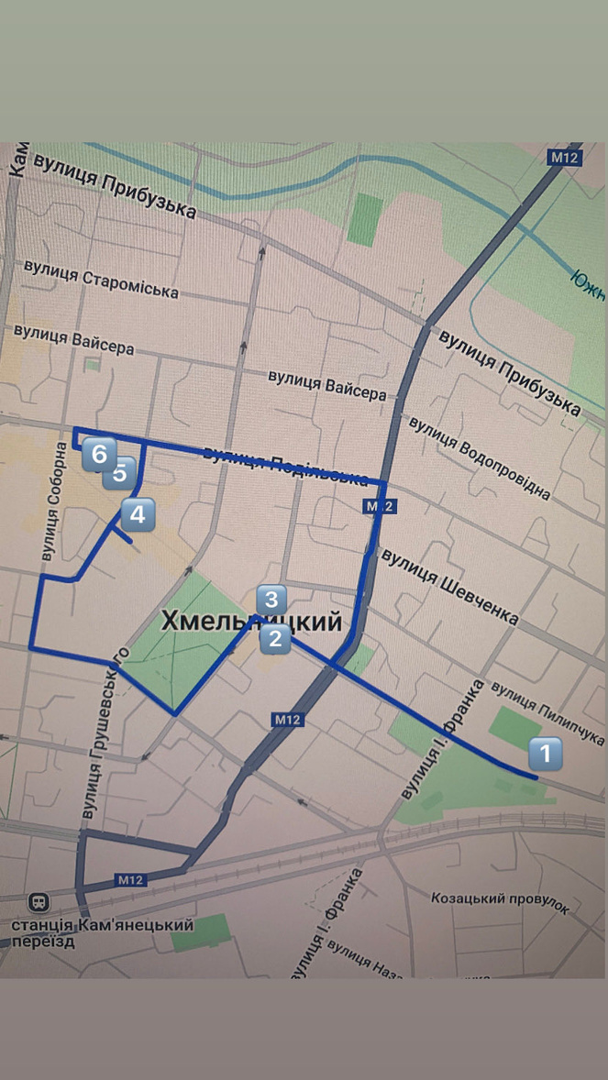
Запрошую вас на екскурсію
№1 - Проскурівська 7
№2 - Проскурівська 13
№3 - Проскурівська 18
№4 - Проскурівська 46
№5 - Проскурівська 47
№6 - Проскурівська 83
https://uk.wikipedia.org/wiki/Вулиця_Проскурівська_(Хмельницький)#/map/0

Slide 4
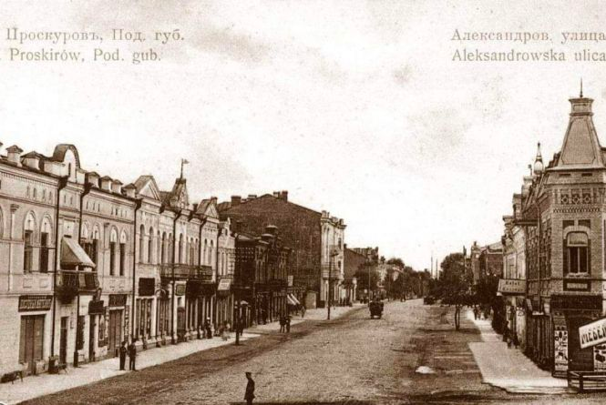
ІСТОРІЯ ВУЛИЦІ ПРОСКУРІВСЬКОЇ
Вулиця Проскурівська — одна з найстаріших та найвизначніших вулиць Хмельницького, адже вона з’явилася з моменту виникнення поселення Плоскирів. Зараз ця вулиця є центральною. У 1822 році у місті сталася пожежа і майже всі споруди згоріли.
1-ша назва – Летичівський тракт (до 1822 року)
2-га назва – Олександрівська (після пожежі)
1921 рік - вулиця 25-го Жовтня
1985 рік - вул. Леніна
1991 рік - вул. Проскурівська
https://khmelnytskyi-future.com.ua/uk/eternal-istoriya-vulyczi-proskurivskoyi

Slide 5
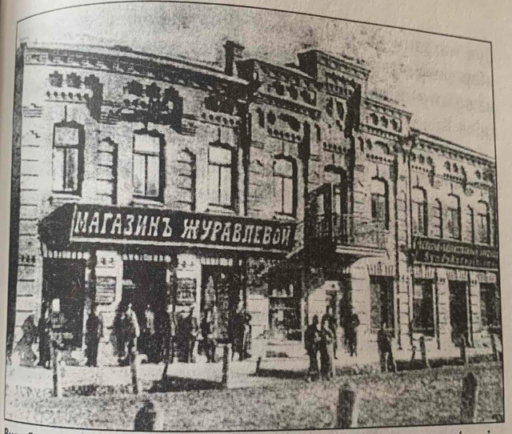
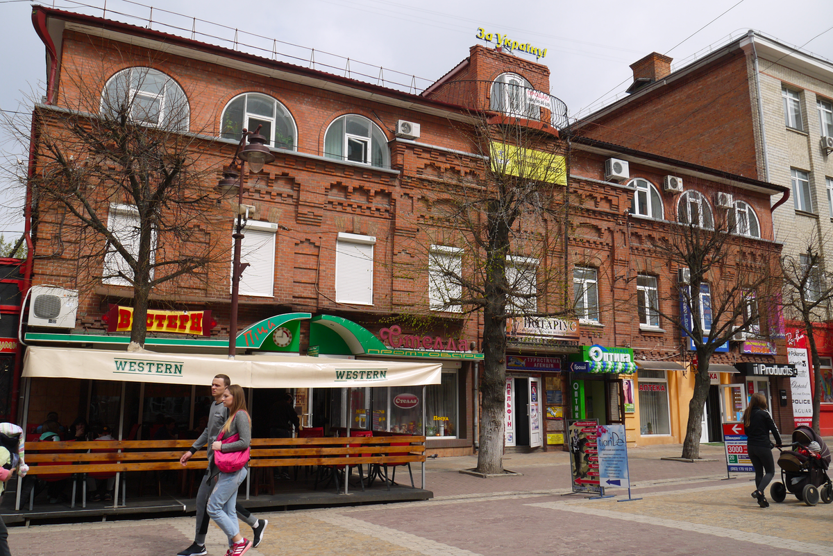
Колишній будинок Журавльових
(Проскурівська 7)
Будинок з червоної цегли, побудований у 1903-1905 рр. купецькою родиною Журавльових. Він розташовувався на розі вулиць Олександрівської (нині - Проскурівська) і Дворянської (нині - Володимирська). 1880 р. місцевий купець Василь Журавльов орендував та переобладнав цю будівлю і незабаром новий "Магазин Журавльова" на першому поверсі прийняв перших покупців (на другому поверсі — гуртожиток Хмельницького музичного училища. Це був перший у Проскурові гастрономічний магазин (як тоді говорили, "європейського стилю"). Широкий вибір вітчизняних та імпортних бакалійних і гастрономічних товарів, можливість брати товар у кредит і робити замовлення, доставка додому і дегустація - усе це було дивиною для провінційного Проскурова. На початку ХХ ст. власницею фірми стає дочка Журавльова Віра Василівна.
XIX–XX століття
Хмельниччина: минуле, сьогодення, майбутнє [Текст] / упоряд.: В. С. Ядуха, М. В. Дерикот, М. В. Гаврішко та ін. - Хмельницький : Заколодний М. І., 2012. - 190 с.
Зараз
https://images.app.goo.gl/QxjjsMvRFNikUkeJA

Slide 6
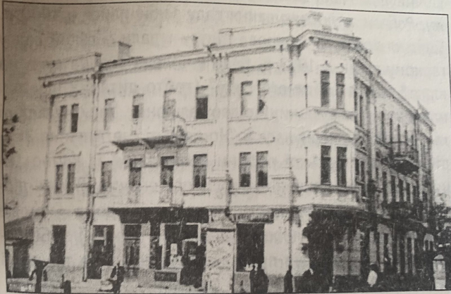
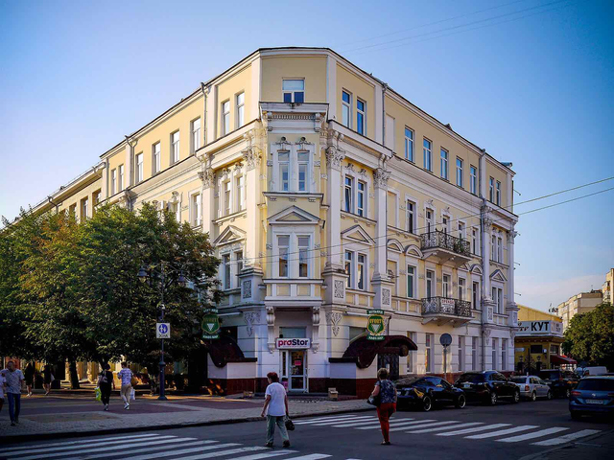
Колишня Аптека Дєрєвоєда
(Проскурівська 13)
Чотириповерховий будинок, у якому розташований міжміський переговорний пункт й інші служби "Укртелекому", можна без перебільшення вважати прикрасою центральної вулиці Хмельницького. Наприкінці XIX ст., серед переважно одноповерхової забудови міста, ця будівля виглядала доволі велично. Побудував будинок у 1890 р. дворянин Людвіг Іванович Дерєвоєд.
На початку 70-х років XIX ст. дворянин Л. Дерєвоєд одержав відповідну освіту і звання провізора, та відкрив у Проскурові власну аптеку, обладнавши її в маленькому одноповерховому будиночку на розі Олександрівської (нині - вул. Проскурівська) і невеликого провулка, що вів до єврейських кварталів (нині - район центрального ринку).
1903 рік
Хмельниччина: минуле, сьогодення, майбутнє [Текст] / упоряд.: В. С. Ядуха, М. В. Дерикот, М. В. Гаврішко та ін. - Хмельницький : Заколодний М. І., 2012. - 190 с.
Зараз
https://images.app.goo.gl/Fh7FLbMtYjDdV3mz5

Slide 7
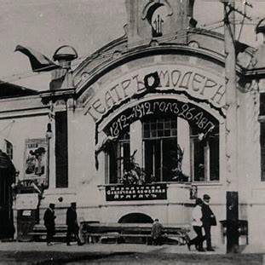
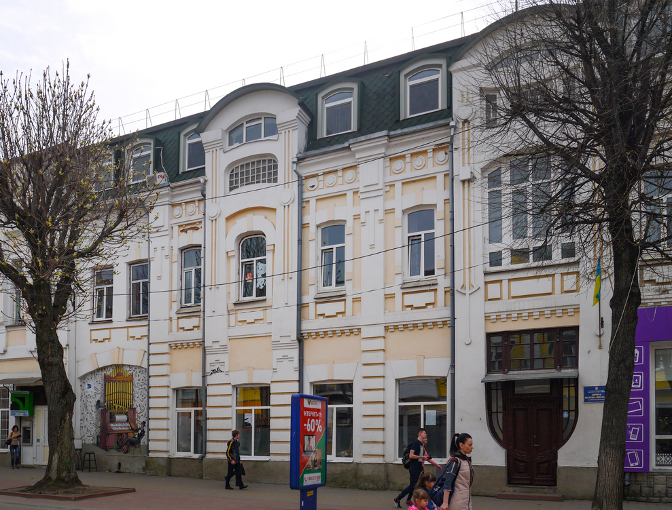
Колишній кінотеатр “Модерн”
(Проскурівська 18)
Будинок зведено у 1910 році. У цьому ж році проскурівський підприємець Йосип Штейншлегер відкрив тут кінотеатр «Модерн» — перший розкішний заклад такого типу в місті. Кінотеатр вражав сучасним оформленням: фойє з французькими гобеленами, дзеркалами, м’якими диванами, залом на 200 місць та живою музикою під час сеансів.
У 1921 році кінотеатр був націоналізований, а його директором призначили колишнього власника — того ж Штейншлегера. У 1926 році назву змінили на «Зірка комунізму», але вже через два роки кінотеатр припинив існування. Сьогодні в будівлі розміщується музична школа №1 імені Миколи Мозгового, де працює 68 викладачів і навчається понад 600 учнів. Тут діють відділи фортепіано, духових, струнних, ударних, народних інструментів, хоровий, естрадного співу, теорії музики та музичного фольклору.
Початок XX ст.
Хмельниччина: минуле, сьогодення, майбутнє [Текст] / упоряд.: В. С. Ядуха, М. В. Дерикот, М. В. Гаврішко та ін. - Хмельницький : Заколодний М. І., 2012. - 190 с.
Зараз
https://images.app.goo.gl/RWuwrDSzecEWGxN59

Slide 8
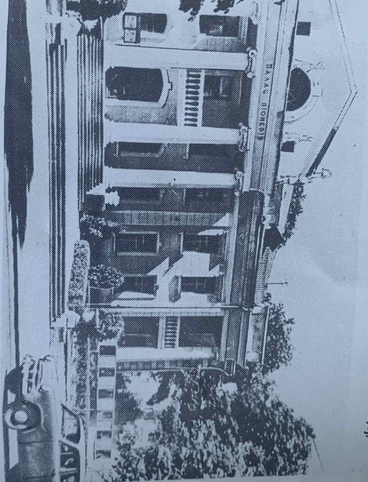
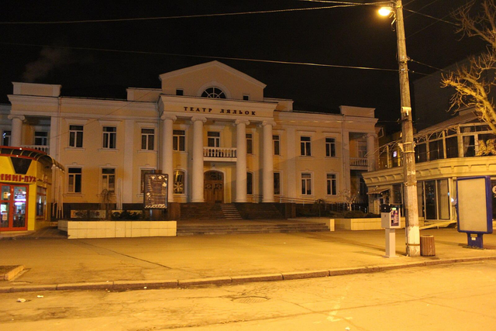
Колишній будинок Соломона Маранца
(Проскурівська 46)
Двоповерховий будинок нинішнього театру ляльок був побудований у 1880-х рр. і належав купцю, потомственому почесному громадянину Соломону Маранцу - одному із найбагатших жителів Проскурова кінця XIX - початку ХХ ст.
У ХХ ст. будинок кілька разів перебудовувався, поки не набув свого остаточного вигляду: класичні архітектурні форми, головний вхід що прикрашений чотирма колонами і балконом. У жахливі роки сталінських репресій у прилягаючих до цього будинку підвалах були знищені тисячі безвинних людей. Світле життя для колишнього будинку Маранца розпочалося у післявоєнні роки, коли тут розташувався Палац піонерів. У 1989 р. Палац піонерів переїхав у нове приміщення, що було споруджено на вул. Прибузькій (нині - це Палац творчості дітей і юнацтва), а в будинку Nº46 розмістився обласний театр ляльок, який був заснований у 1970 р.
XX ст.
Вулиці міста розповідають. Нарис. Хмельницький. 1991.
Зараз
https://images.app.goo.gl/4ne16WNJ2Ggdxjx16

Slide 9
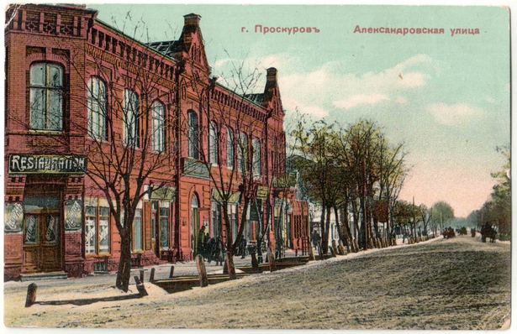
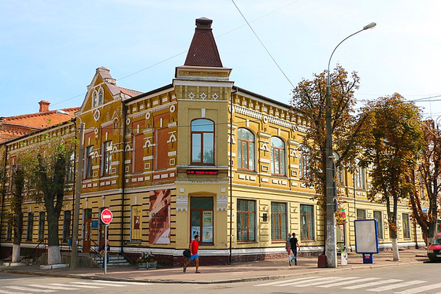
Колишній південно-російський банк
(Проскурівська 47)
Обласний художній музей. Добротний двоповерховий цегляний будинок з високим декоративним куполом добре відомий більшості хмельничан - тут з 1986 р. розташувався обласний художній музей. Майже за століття свого існування зовнішній вигляд цього будинку майже не змінився, хоча за цей час у нього змінилося багато господарів: 30 років тому тут були редакції обласних газет "Радянське Поділля" і "Корчагінець", 40 років тому - міськком партії, 50 років тому - облвиконком... Споруджено будинок Nº47 в 1903 році для Проскурівського відділення Південно-Російського промислового банку.
1986 рік
https://violity.com/ua/111836425-proskurov-hmelnickij-3
Зараз
https://images.app.goo.gl/HyUBG9FSWgo9Mkan8

Slide 10
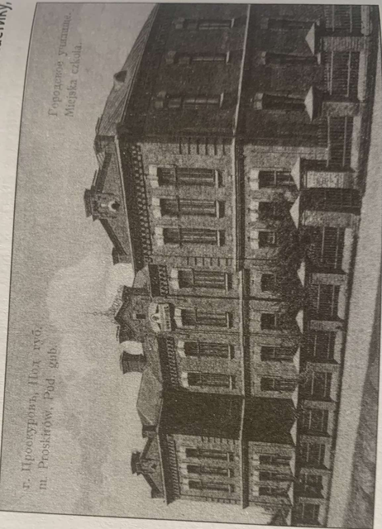
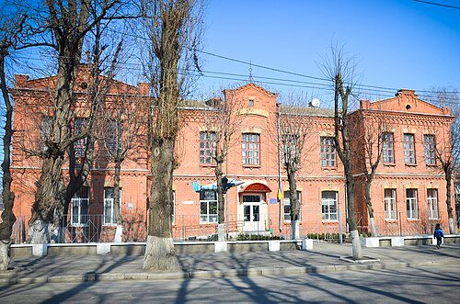
Колишнє училище (Проскурівська 83)
Будинок на вулиці Проскурівській, 83 у місті Хмельницькому є важливою історико-архітектурною пам’яткою. Споруджений у 1906 році в стилі цегляного модерну, він був призначений для потреб двокласного міського народного училища. Після встановлення радянської влади тут діяла середня українська школа, яка впродовж десятиліть змінювала нумерацію — зокрема, в 1930-х роках це була школа №7, а після Другої світової війни — школа №3. У 1970 році середню школу було переведено в інше приміщення, а будівлю передано обласній станції юних техніків (нині — Хмельницький обласний центр науково-технічної творчості учнівської молоді), яка функціонує там і сьогодні.
Початок XX ст.
Єсюнін, Сергій Миколайович. Вулиці Хмельницького [Текст] / С. М. Єсюнін. - Т. : Видавець В.П.Андріїшин, 2005. - 119 с.
Зараз
https://images.app.goo.gl/S7Fm5HsD5Lnwfo5S9

Slide 11
Висновки
1) Вулиця Проскурівська є не лише історичною, а й культурно-архітектурною частиною міста Хмельницького. Саме тут розташовані унікальні споруди, які зберігають пам’ять про події, людей та стиль життя кількох епох.
2) У ході роботи було досліджено історію шести будівель із найбільшою культурною та архітектурною цінністю. Кожен об'єкт має свою неповторну історію: від торговельної родини Журавльових до культурних осередків — кінотеатру «Модерн», театру ляльок і художнього музею.
3) Проведене дослідження базується на порівнянні архівних матеріалів і сучасного стану будівель, що дало змогу побачити трансформацію їхніх функцій, а також виявити збережені елементи автентичності.
4) Новизна дослідження полягає в комплексному підході до вивчення Проскурівської як історичної вулиці через призму її знакових будівель, що сприяє збереженню історичної пам’яті міста та формуванню туристичної привабливості Хмельницького.

Slide 12
Список використаних джерел
1) https://khmel.travel/deshho-pro-proskurivsku
2) https://www.facebook.com/p/Ман-Юніор-100035390276132/
3) https://uk.wikipedia.org/wiki/Вулиця_Проскурівська_(Хмельницький)#/map/0
4) https://khmelnytskyi-future.com.ua/uk/eternal-istoriya-vulyczi-proskurivskoyi
5) Хмельниччина: минуле, сьогодення, майбутнє [Текст] / упоряд.: В. С. Ядуха, М. В. Дерикот, М. В. Гаврішко та ін. - Хмельницький : Заколодний М. І., 2012. 190 с.
6) Вулиця Проскурівнська:знайома незнайомка // Подільський курʼєр. 2009. 30 квіт. 6 трав. C. 13: фото
7) https://images.app.goo.gl/QxjjsMvRFNikUkeJA
8) https://images.app.goo.gl/Fh7FLbMtYjDdV3mz5
9) https://images.app.goo.gl/RWuwrDSzecEWGxN59
10) https://images.app.goo.gl/4ne16WNJ2Ggdxjx16
11) https://images.app.goo.gl/HyUBG9FSWgo9Mkan8
12) Єсюнін, Сергій Миколайович. Вулиці Хмельницького [Текст] / С. М. Єсюнін. Т. : Видавець В.П.Андріїшин, 2005. 119 с.
13) https://images.app.goo.gl/S7Fm5HsD5Lnwfo5S9
14) https://khmelnytskyi-future.com.ua/uk/eternal-istoriya-vulyczi-proskurivskoyi
15) https://kult.km.ua/budinok-pivdenno-rosiys-kogo-promislovogo-banku-1903-r
16) https://vsim.ua/Retro/istoriya-budinkiv-na-proskurivskiy-vid-mineralnih-vod-do-lyuksovih-apa-11948789.html
17) https://violity.com/ua/111836425-proskurov-hmelnickij-3.
18) Вулиці міста розповідають. Нарис. Хмельницький. 1991.

